Slide 1
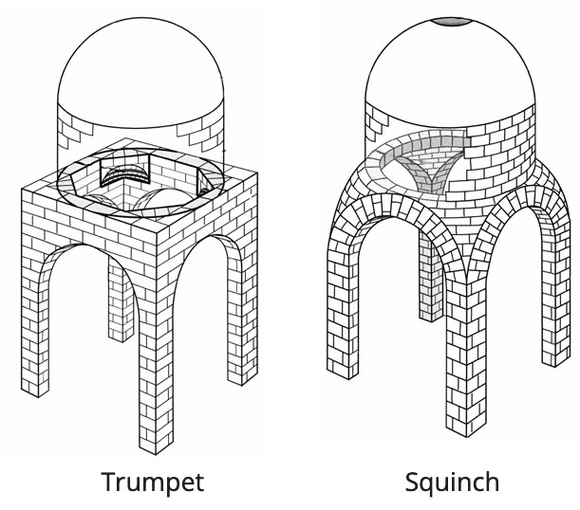



Сопряжение
̶ это плавный переход одной линии контура изображения к другой.

Slide 2
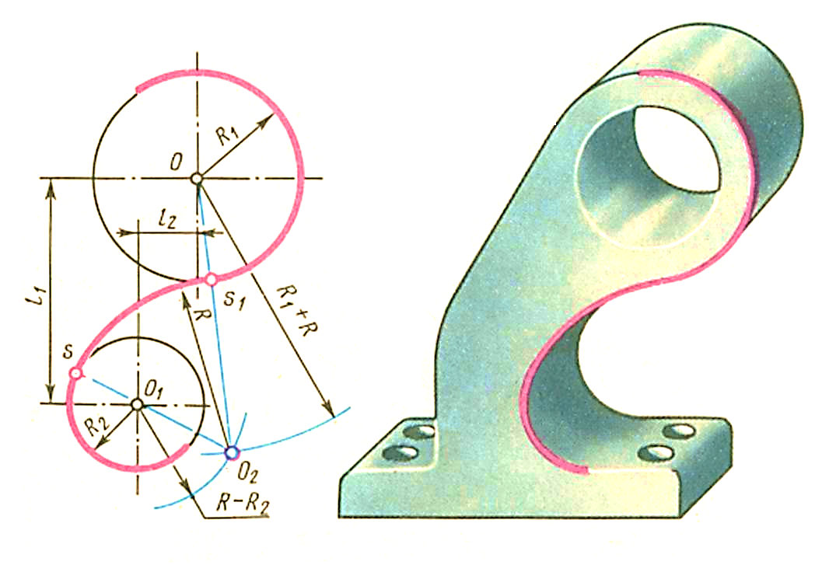
Центр сопряжения (О_{с}) — точка, из которой проводят дугу плавного перехода одной линии к другой.
Радиус сопряжения (R_{с}) — радиус дуги сопряжения, с помощью которой происходит сопряжение.
Точка сопряжения — общая точка сопрягаемых линий. В точках сопряжений происходит плавный переход (касание) линий.

Slide 3
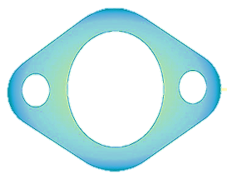
Сопряжение углов или двух прямых дугой заданного радиуса
1 способ | 2 способ
1. Проводят вспомогательные прямые параллельно заданным, удаленные на расстоянии Rc. На пересечении вспомогательных прямых отмечают центр сопряжения Ос. 2. Из центра сопряжения О опускают перпендикуляры к прямым. Получают точки сопряжения А и В. 3. Из точки О проводят дугу сопряжения заданным радиусом Rc, соединяя точки сопряжения А и В. | От каждой прямой провести дуги на расстояние Rc. По дугам провести касательные. Пересечение касательных = центр сопряжения. От Ос к прямым провести перпендикуляры = это касательные.

Slide 4

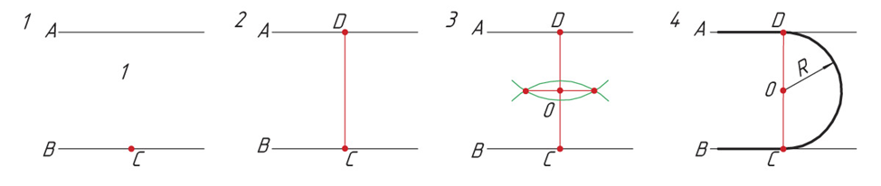
Построение сопряжения двух параллельных прямых
1. На прямой В берут произвольную точку С.
2. В точке С восстанавливают перпендикуляр до пересечения его с прямой А в точке D.
3. Разделив отрезок DC пополам, находят центр сопряжения О.
4. Из центра сопряжения О радиусом сопряжения R = OD = OC проводят дугу, соединяя точки сопряжения D и С.

Slide 5
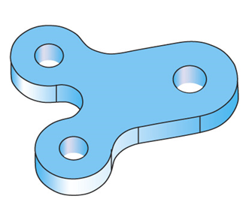
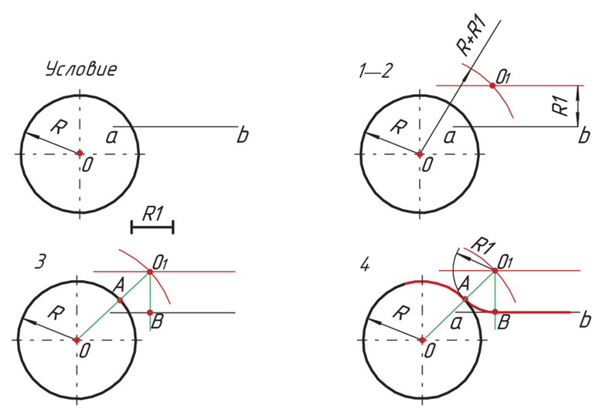
Построение сопряжения прямой и окружности
внешнее
1. Проводят вспомогательную прямую, параллельную прямой ав и удаленную от нее на расстоянии Rc.
2. Из центра окружности О проводят вспомогательную дугу R1 = Ro + Rc, до пересечения в точке О1.
3. Из точки О1 опускают перпендикуляр до пересечения его с прямой ав в точке В. Соединяют точки О и О1. Находят точку сопряжения А.
4. Из центра сопряжения О1 радиусом сопряжения Rc проводят дугу сопряжения, соединив точки сопряжения А и В.

Slide 6
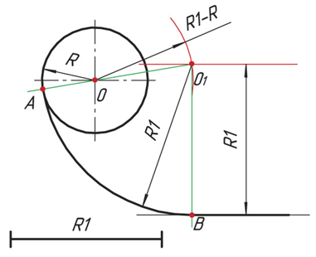
Построение сопряжения прямой и окружности
внутреннее
1. Проводят вспомогательную прямую, параллельную прямой ав и удаленную от нее на расстоянии Rc.
2. Из центра окружности О проводят вспомогательную дугу R1 = Ro - Rc, до пересечения в точке О1.
или
3. Касательные:
• От Ос до прямой ┴.
• От Ос до О окружности, вывести на противоположную сторону.
4. Провести дугу о т Ос с Rс по касательным.

Slide 7
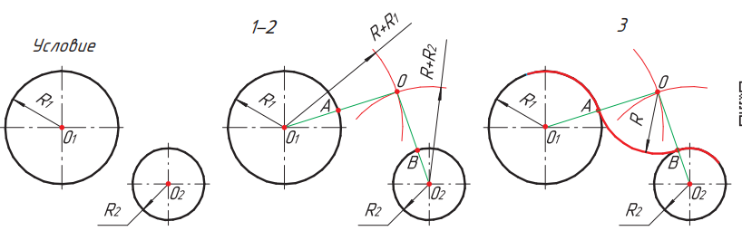
Построение сопряжения двух окружностей
внешнее
1. Из центра окружностей О1 и О2 проводят вспомогательные дуги радиусом, равным сумме радиусов окружностей
R1 + Rс и R2 + Rс.
2. Точку пересечения вспомогательных дуг Ос соединяют с центром окружностей О1 и О2. Находят точки сопряжения А и В.
3. От центра сопряжения Ос радиусом сопряжения Rс проводят дугу сопряжения, соединив точки А и В.

Slide 8
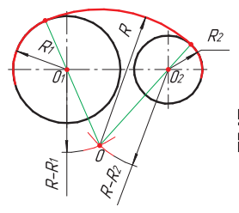
Построение сопряжения двух окружностей
внутреннее
1. Из центра окружностей О1 и О2 проводят вспомогательные дуги радиусом, равным сумме радиусов окружностей
R1 ̶ Rс и R2 ̶ Rс.
(из большего вычитают меньшее)
2. Точку пересечения вспомогательных дуг Ос соединяют с центром окружностей О1 и О2. Находят точки сопряжения А и В.
3. От центра сопряжения Ос радиусом сопряжения Rс проводят дугу сопряжения, соединив точки А и В.

Slide 9
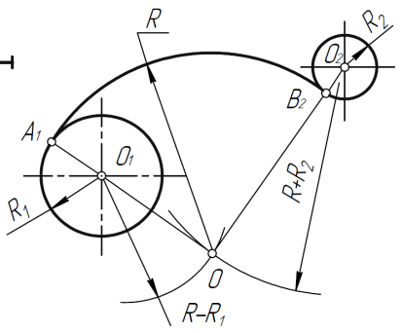
Построение сопряжения двух окружностей
смешанное
1. Для нахождения центра сопряжения Ос проведем окружность m' на расстоянии R1 - Rс от данной окружности m.
2. Проведем окружность n' на расстоянии R2 + Rс от данной окружности n.
3. Центр сопряжения Ос найдем как точку пересечения окружностей m' и n'.
4. Точку сопряжения А найдем как точку пересечения линии центров О-О1 с заданной окружностью m.
5. Точку сопряжения В найдем как точку пересечения линии центров O-O2 c заданной окружностью n.
6. Проведем дугу сопряжения AB с центром в точке Oс.

Slide 10
